Slide 1
Муниципальное дошкольное образовательное учреждение «Детский сад №81»
Мастер-класс:
«Конкурсное движение в дошкольном образовательном учреждении - перспективная форма развития интеллектуального и творческого потенциала участников образовательных отношений»
29.11.2022г.
corowina.ucoz.com

Slide 2
Нормативно-правовые документы
* Федеральный закон от 29 декабря 2012 г. № 273-ФЗ «Об образовании
* ФГОС дошкольного образования. Приказ от 17 октября 2013 г. №1155, зарегистрировано в Минюсте от 14 ноября № 30384 2013 г. в РФ»,
* Профессиональный стандарт педагога (приказ Министерства труда и социальной защиты Российской Федерации от «18» октября 2013 г. № 544н).
* Указ Президента РФ от 1 июня 2012 г. № 761 «О Национальной стратегии действий в интересах детей на 2012-2017 годы»
* Постановление Главного государственного санитарного врача Российской Федерации от 15.05.2013 № 26 г. Москва «Об утверждении СанПиН 2.4.1.3049-13 «Санитарно-эпидемиологические требования к устройству, содержанию и организации режима работы дошкольных образовательных организаций».

Slide 3
Актуальность
Участие в конкурсном движении позволяет не только проявить себя, развить свои таланты, но и способствует созданию имиджа учреждения на рынке образовательных услуг в условиях реально существующей здоровой конкуренции.
corowina.ucoz.com

Slide 4
Тактические цели:
1. Создание условий для перспективной формы развития интеллектуального творческого потенциала участников образовательных отношений.
2. Обеспечение методического сопровождения педагогов ДОУ в практической деятельности.
3. Создание условий для реализации инновационной деятельности в ДОУ.

Slide 5
Задачи
Раскрывать интеллектуальные и творческие способности дошкольников через участие в конкурсном движении.
Повышать профессиональную компетентность педагогов и их творческий потенциал.
Приобщать родителей к участию в жизни детского сада через поиск и внедрение наиболее эффективных форм современной работы и сотрудничества.

Slide 6
Конкурсное движение – инновационный фактор развития в образовании. Именно сегодня конкурсное движение набирает силу на разных уровнях, начиная с уровня образовательной организации.

Slide 7
Современный педагог
Мобильный
Креативный
Творческий
Внимательный
Изобретательный
Позитивный
Организованный
Искренний

Slide 8
Конкурс -это эффективный способ взаимодействия всех сторон образовательного процесса
Ребенок
Педагог
Родитель
(законный представитель)

Slide 9
Это мотивация и условие взаимодействия родителя и ребенка, родителя и педагога
Это дополнительный метод по реализации образовательных и развивающих задач ОП ДО, которые реализует семья во взаимодействии со своим ребенком
Это средство образования, повышения педагогической культуры самих родителей (законных представителей)
Участие в конкурсе
Это один из способов сделать образовательный процесс ДОУ открытым, видимым для родителя(законного представителя)
Это метод проведения оценки качества образования в ДОУ семьями воспитанников

Slide 10
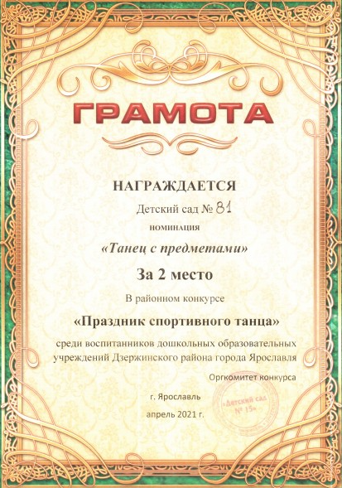
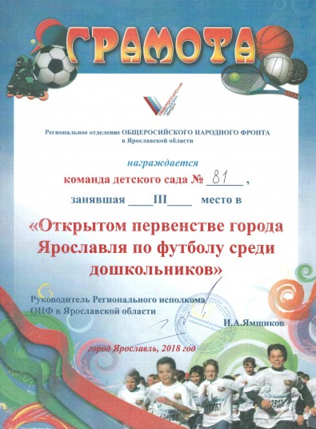

Slide 11
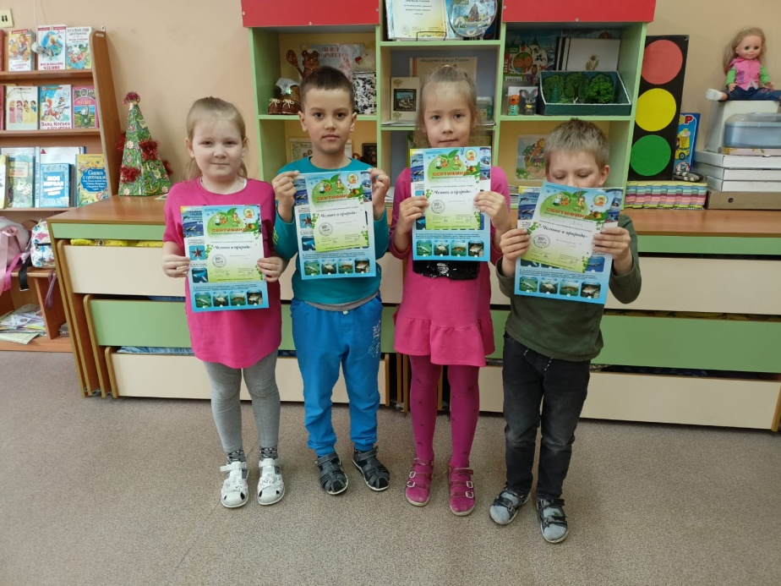
Человек и природа

Slide 12
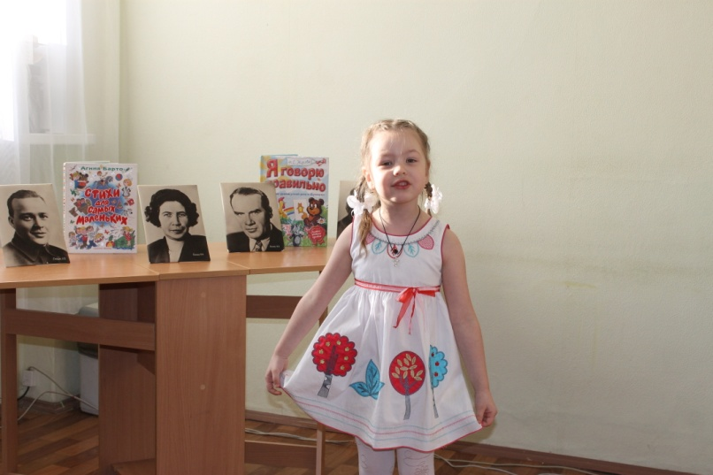
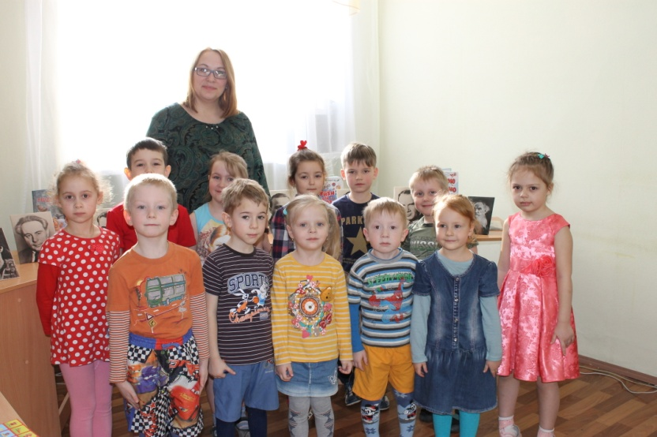
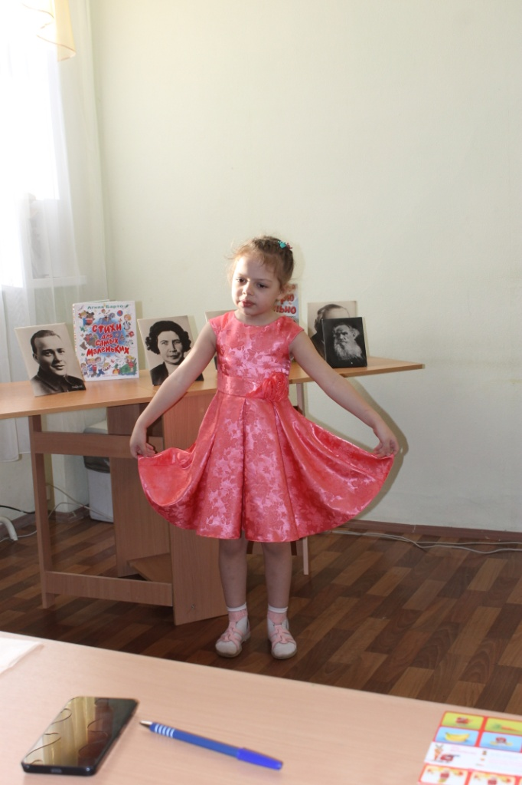
Конкурс чтецов

Slide 13
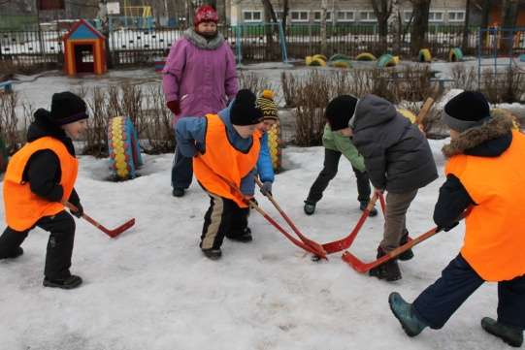
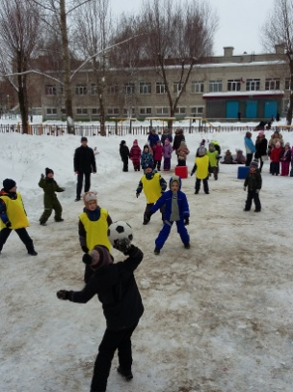
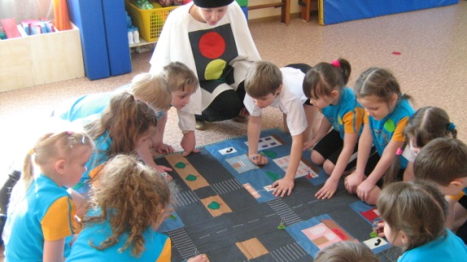
«Лучше всех»

Slide 14
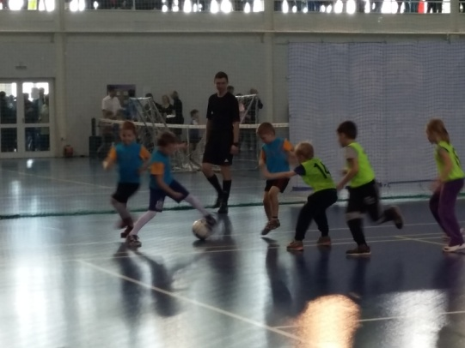
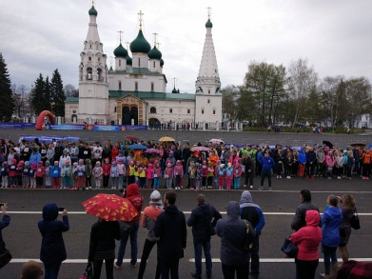

Slide 15
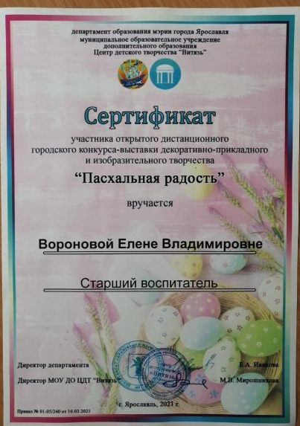
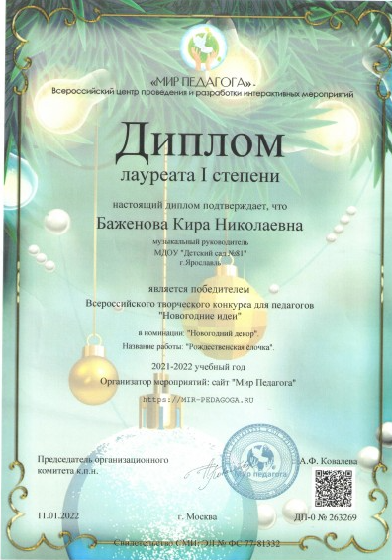

Slide 16
«Мастер-АС»

Slide 17
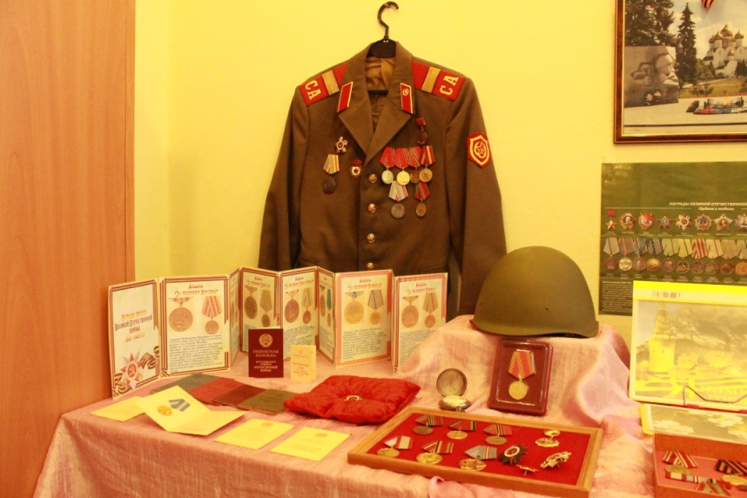
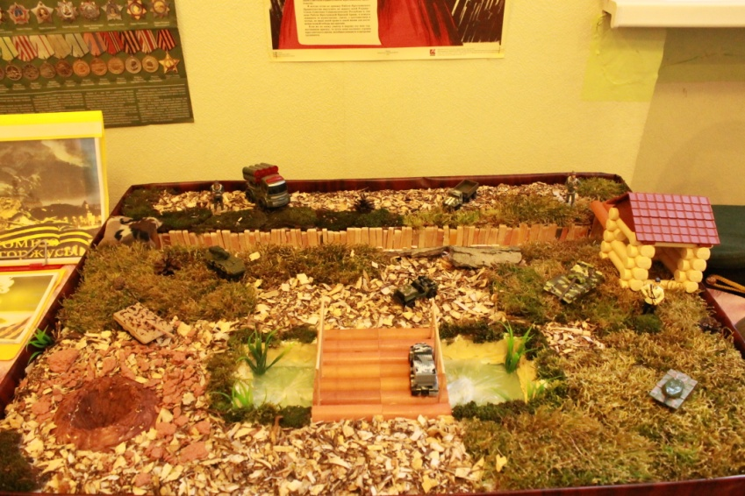
«Мы помним –мы гордимся»

Slide 18
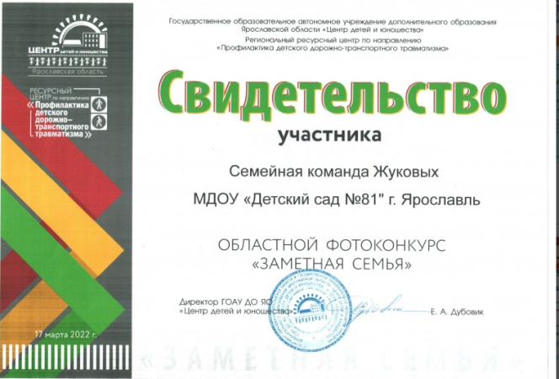

Slide 19
«Весенний перезвон»

Slide 20
Вывод:
Участие в конкурсном движении способствует эффективному развитию системы образования в ДОУ, широкому внедрению в практику новых интересных методик и подходов к воспитанию и обучению, развитию профессиональных компетенций.

Slide 21
Спасибо за внимание!

